Slide 1
Przedsiębiorstwo Produkcyjno- Handlowe
VENUS
Zespół Szkół Ogólnokształcących i Zawodowych
im. mjra Henryka Sucharskiego w Bolesławcu

Slide 2
VENUS
Dnia 18.11.2012r. w Zespole Szkół Ogólnokształcących
i Zawodowych im. mjra Henryka Sucharskiego w Bolesławcu,
rozpoczęło swoją działalność Przedsiębiorstwo Produkcyjno-
Handlowe „VENUS”, którego zarząd tworzy siedem dziewcząt
z III klasy Technikum Ekonomicznego.

Slide 3
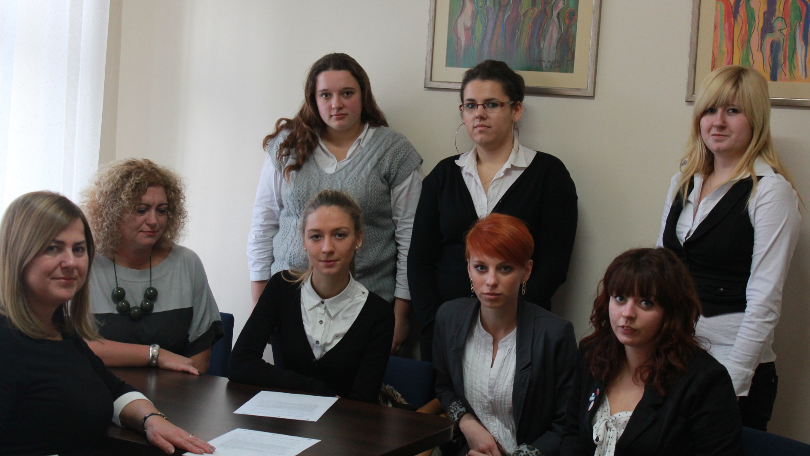
VENUS
Podpisanie z panią dyrektor Laurą Słocką- Przydróżną umowy najmu pomieszczenia przy ul. Komuny Paryskiej 7.

Slide 4
Przedsiębiorstwo „VENUS” zostało stworzone w ramach projektu „Szkoła praktycznej ekonomii- młodzieżowe
miniprzedsiębiorstwo”.
Swoją działalność mamy możliwość prowadzić pod czujnym okiem naszej opiekun- pani Jolanty Płotnickiej.
VENUS

Slide 5
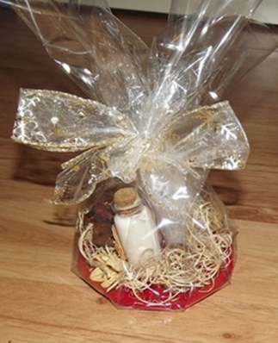
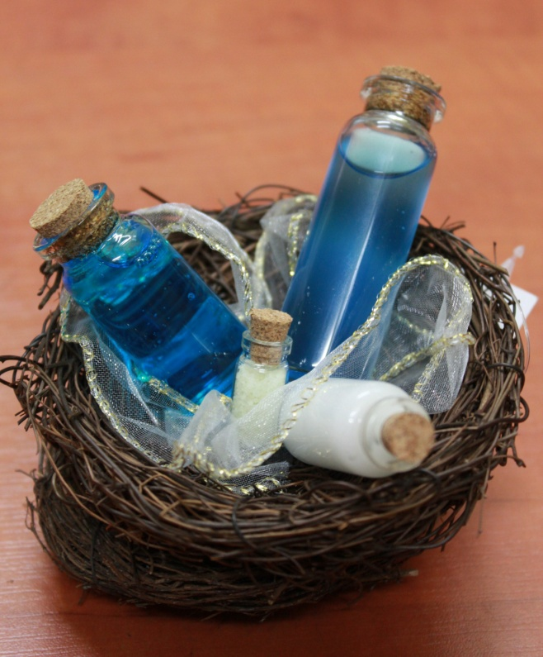
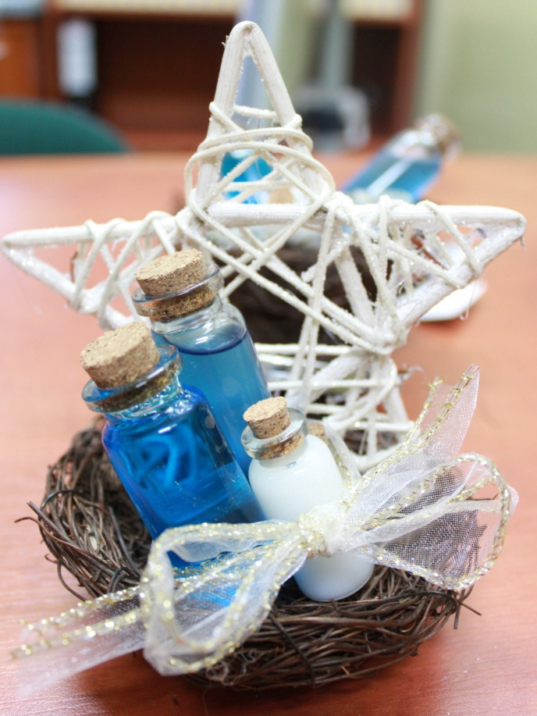
VENUS
W naszej ofercie posiadamy szeroką gamę olejów, oliwek,
balsamów do pielęgnacji ciała i duszy, zabarwionych szczyptą
elegancji, lekkości i prostoty.

Slide 6
W ręce klientów składamy cztery zestawy starannie dobranych kosmetyków, które zadowolą najbardziej wyszukane gusta naszych odbiorców.
VENUS
Zestaw I „Sen nocy letniej” - 12,92zł
Zestaw II „Poranna mgła” - 16,61zł
Zestaw III „Wodospad” - 25,83zł
Zestaw IV „Rwący potok” - 29,52zł

Slide 7
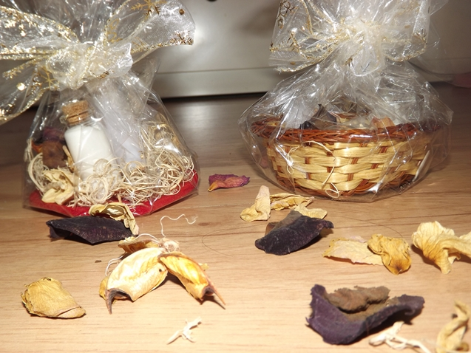
„Bądź boginią na co dzień…”
VENUS
„Jesteśmy po to, aby dać Ci szczęście!”

Slide 8
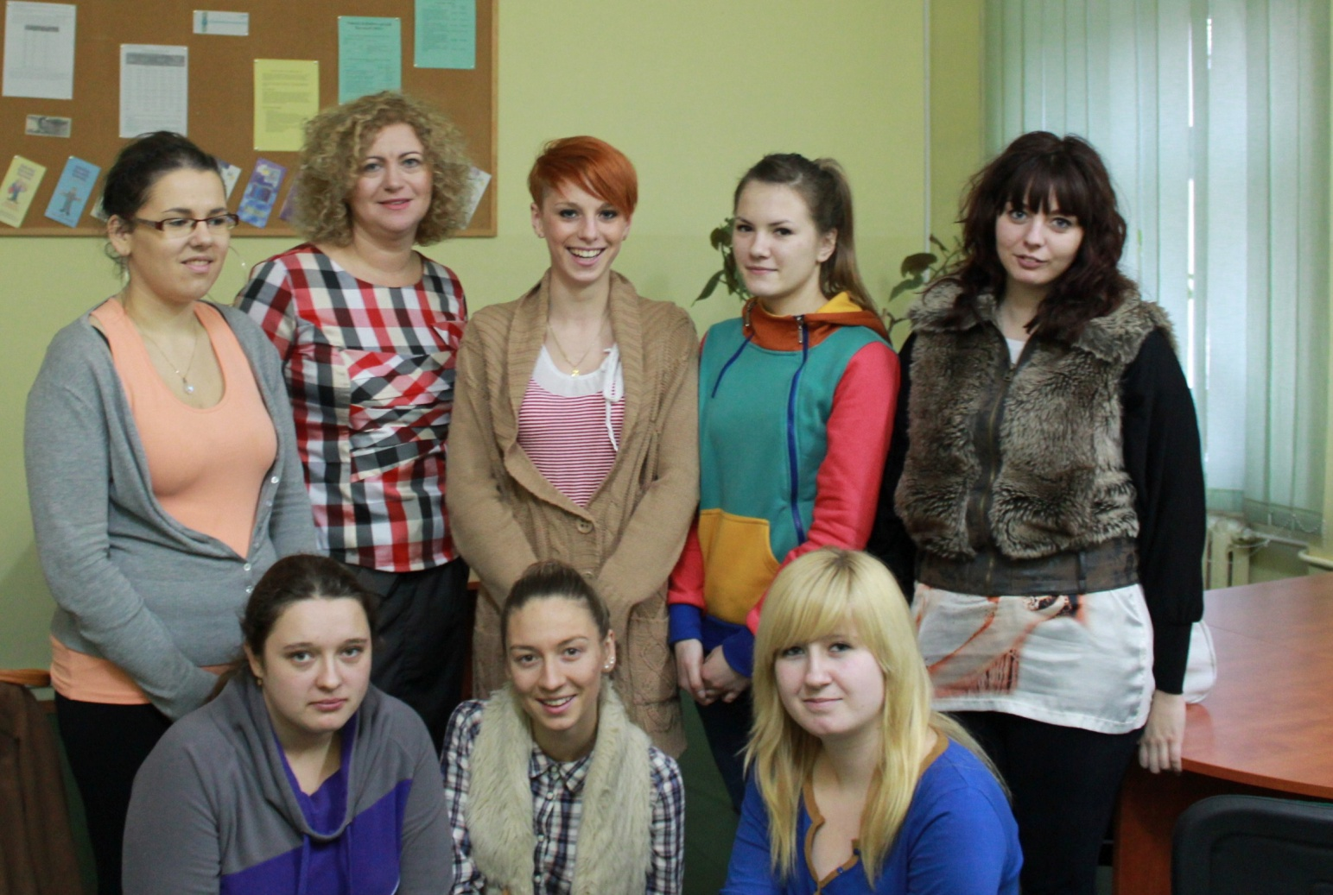
VENUS
Opiekun grupy Jolanta Płotnicka Dyrektor ds. organizacyjnych Karolina Zarzycka
Dyrektor naczelny Pola Rachuna Wspólnicy Adriana Łukasiewicz
Dyrektor ds. finansów Ewelina Woźniak Natalia Pokładek
Dyrektor ds. marketingu Ewelina Bochenek
Dyrektor ds. produkcji Karolina Kukiełka

